Slide 1
Distance Learning: Schritt-für-Schritt durch den Lernprozess mit Lernpaketen
Fachbeitrag bei den eEducation Praxistagen 2021

Slide 2
Die HUMBOLDT Matura-Schule
Vertreten durch Mag. Julia Hampl und Mag. Karin Stummvoll​
Vorbereitungsinstitut für Externistenabschlussprüfungen der Sekundarstufe II​
Inhalt des Vortrags:
Mehrwert für Lehrende
Das Fernlehrangebot und der HUMBOLDT Online Campus
Die HUMBOLDT Lernpakete

Slide 3
Mehrwert für Lehrende
Ideenimpuls durch jahrelange Erfahrungen im Bereich der Fernlehre, wie Lehrende ihre (online) Lernmaterialien beim Distance Learning den SchülerInnen mit Hilfe von Lernpaketen strukturiert zur Verfügung stellen und dabei ihren Lernprozess im Selbststudium durch eine Schritt-für-Schritt-Anleitung unterstützen können.

Slide 4
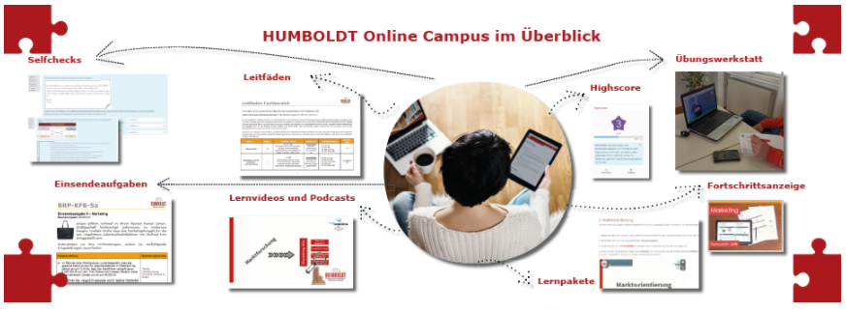
Das Fernlehrangebot und der HUMBOLDT Online Campus
HUMBOLDT Online Campus = Moodle Plattform
Laufende Erweiterung seit März 2019

Slide 5
Das Fernlehrangebot und der HUMBOLDT Online Campus
Lernbasis: gängige Schulbücher – Navigation durch pdf Leitfäden
Einsendeaufgaben: pdf „Schularbeiten“, „Tests“ Korrektur durch TutorInnen
Zusatzmaterialien z.B. Arbeitsblätter, Übersichten, Zusammenfassungen
Lernvideos/Podcasts: selbst produziert, öffentlich zugänglich im WWW
Selfchecks: unbeschränkte, kurze selbst korrigierende online Tests
Übungswerkstatt: online Lernstunde nach flipped classroom Prinzip
SchülerInnen entscheiden selbst, welche Angebote sie nutzen wollen.

Slide 6
Die HUMBOLDT Lernpakete
Problem!
zu umfangreiches (online) Lernangebot
zu unstrukturierte Darreichung ohne Anleitung
SchülerInnen verlieren sich in der Menge der Materialien
Lernprozess wird eher gestört, blockiert anstatt gefördert
Physische Lehrperson fehlt, die SchülerInnen „an die Hand nimmt“

Slide 7
Die HUMBOLDT Lernpakete
Lösung!
Erstellt durch Arbeitsmaterial „Buch“
Nimmt SchülerInnen durch „Schritt-für-Schritt“-Anleitung an die Hand
Immer der gleiche Aufbau, damit Routine entstehen kann
Einführungsseite
Kapitel nach Kapitel
Abschlussseite

Slide 8
Beispiel Lernpaket Jahresabschluss

Slide 9
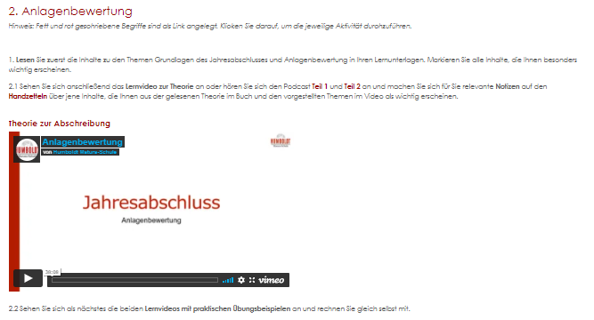
Beispiel Lernpaket Jahresabschluss

Slide 10
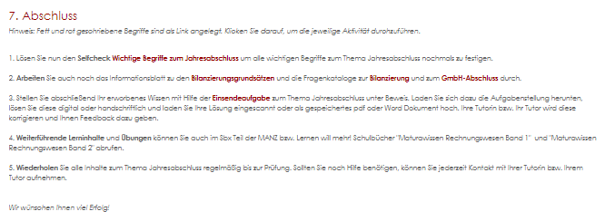
Beispiel Lernpaket Jahresabschluss

Slide 11
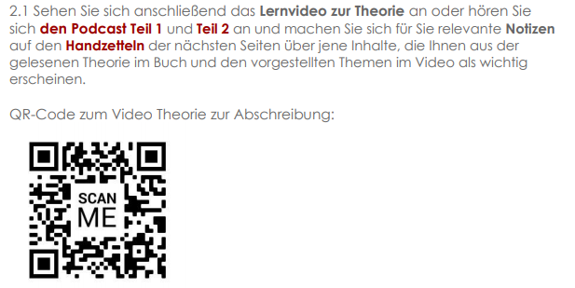
Auch als druckbare offline Version
Lernpakete als pdf für Materialien „zum Angreifen“
Online bzw. digitale Aktivitäten als QR-Code

Slide 12
Vielen Dank für Ihre Aufmerksamkeit!
Fachbeitrag bei den eEducation Praxistagen 2021

